Slide 1
الفصل الدراسي الثالث

Slide 2
صباح الخير ياوطني
صباح المجد والعلياء
الحضور والغياب
نعود بحذر
الفصل الدراسي الثالث

Slide 3
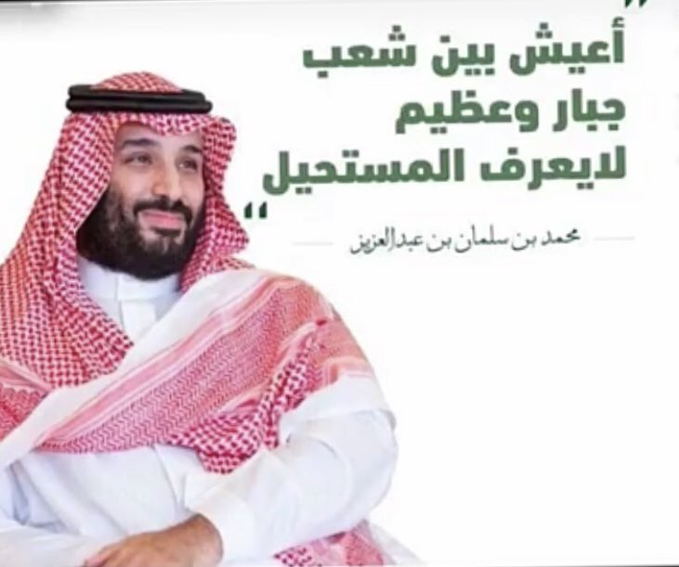
تبعدنا …
التزمنا…
ثم عدنا …
التزمنا…
تعلمنا…
اجتهدنا …
تفوقنا…
بفضل الله ثم توجيهات حكومتنا الرشيدة ،
ووزارتنا الموقرة
نعود اليوم بدون تباعد
لتنتهي القصة بنجاح
ولله الحمد والمنه
الفصل الدراسي الثالث

Slide 4
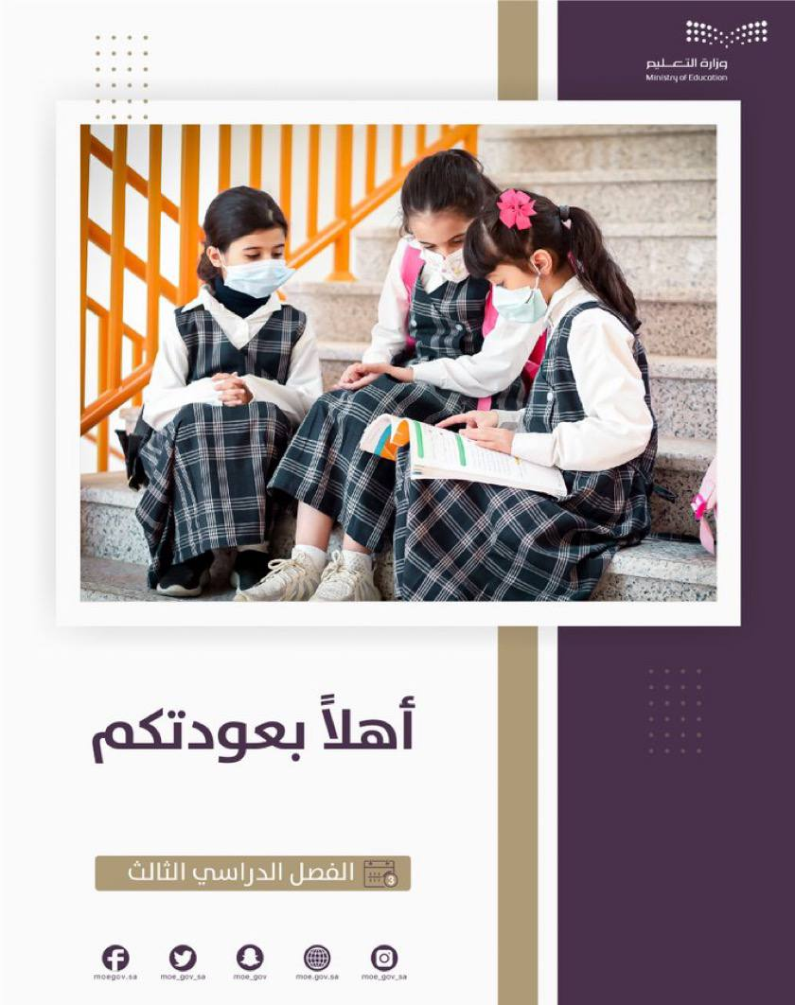
الترحيب
مرحبًا بكم
صناع المستقبل
في رحلة جديدة يملئها الابداع والانجاز
لبناء الذات وبناء الوطن
وابارك لكم نجاحكم في الفصل الدراسي الثاني
وخالص دعواتي لكم بالتوفيق والسداد في هذا الفصل
الفصل الدراسي الثالث

Slide 5
الانظمة والقوانين
الاحترام والتقدير بين الجميع
الاقتداء بأخلاقيات الرسول صلى الله عليه وسلم
الاصغاء والانتباه لمعلمتك وزميلاتك
الاجتهاد في حل الأنشطة
إحضار الادوات المدرسية والكتاب المدرسي يوميًا والحافظ عليه مع الالتزام بوقت الحصة
الالتزام بالاحترازات الوقائية….
الفصل الدراسي الثالث

Slide 6
نشاط
١
٢
مهارات سابقة
٣
٢
مرورا بالطريق الصحيح
اجمع جميع الارقام
|-٤|
-٢
٦
٢
-٢
١
٢
النهاية

Slide 7
نشاط
١
٢
المهارات السابقة
النظير الجمعي
القيمة المطلقة
جمع الاعداد النسبية ذات المقامات المتشابهة وجمع الاعداد النسبية ذات المقامات المختلفة
٣
٢
احسنتم
|-٤|
-٢
٦
٢
-٢
١
٢
١٠٫٥

Slide 8
حسب لائحة الطالب الجديدة و ستكون على فترتين
المشاركة | الواجبات | الاختبارات القصيرة | المهام الادائية | الاختبار النهائي | المجموع
١٠ | ١٠ | ٢٠ | ٢٠ | ٤٠ | ١٠٠
ستكون الفترة الاولى في الاسبوع الخامس
والفترة الثانية في الاسبوع العاشر
حل الواجبات اليومية بالمنصة
وحل التدريبات الاضافية بالكتاب
المشاركة الفعالة بالحصة وحل الاختبارات الدورية بالاضافة لاوراق العمل
التفاعلية
في هذا الفصل لابد ان يحصل الطالب في ورقة الاختبار على الدرجة الشرطية وهي ٨ درجات
علمًا انه سيكون هناك سؤال مقالي لاتقل درجته عن ١٠ درجات
مهمتين في هذا الفصل
المهمة الاولى عليها ٢٠ درجة
المهمة الثانية
عليها ١٥ وخمس درجات على دخول الاختبار الدولي بالمنصه ليكون المجموع ٢٠
بقوة البدايات تكون روعه النهايات

Slide 9
الفصل السادس
المساحة والحجم
الفصل الثامن
الدوال الخطية
الفصل السابع
المعادلات والمتباينات
الفصل الدراسي الثالث

Slide 10
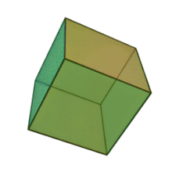
الفصل الدراسي الثالث

Slide 11
الفصل الدراسي الثالث

Slide 12
تعلمنا سابقا
الاعداد النسبية
ترتيب العمليات
العبارات الجبرية
شجرة التذكر

Slide 16
الاستفسارات

Slide 17
سُبْحَانَكَ اللَّهُمَّ وَبِحَمْدِكَ،
أَشْهَدُ أَنْ لَا إِلَهَ إِلَّا أَنْتَ
أَسْتَغْفِرُكَ وَأَتُوبُ إِلَيْكَ
عزيزتي الطالبة :
بهمة عالية تعانق عنان السماء لنتعاون معًا
ونبدع في التعليم ،وننمي مهارتنا العلمية
وننجز بإتقان

Slide 18
روابط مجموعة رِفعة التعليمية
🔻
@Maths0120
https://linktr.ee/Refa2
@hasnaa-2
https://t.me/hasna_math
لاتنسوني من دعواتكم الصادقة

